Slide 1
重庆大学计算机专业核心课程
《机器学习》 Machine Learning
课程介绍
重庆大学计算机学院
陈自郁
Notes:
重庆大学

Slide 2
教学大纲
基本信息
课程名称：机器学习
学时学分：3学分，56学时（其中：理论40学时、实验课16学时）
课程性质：专业课必修课
适合专业：计算机科学与技术、信息安全

Slide 3
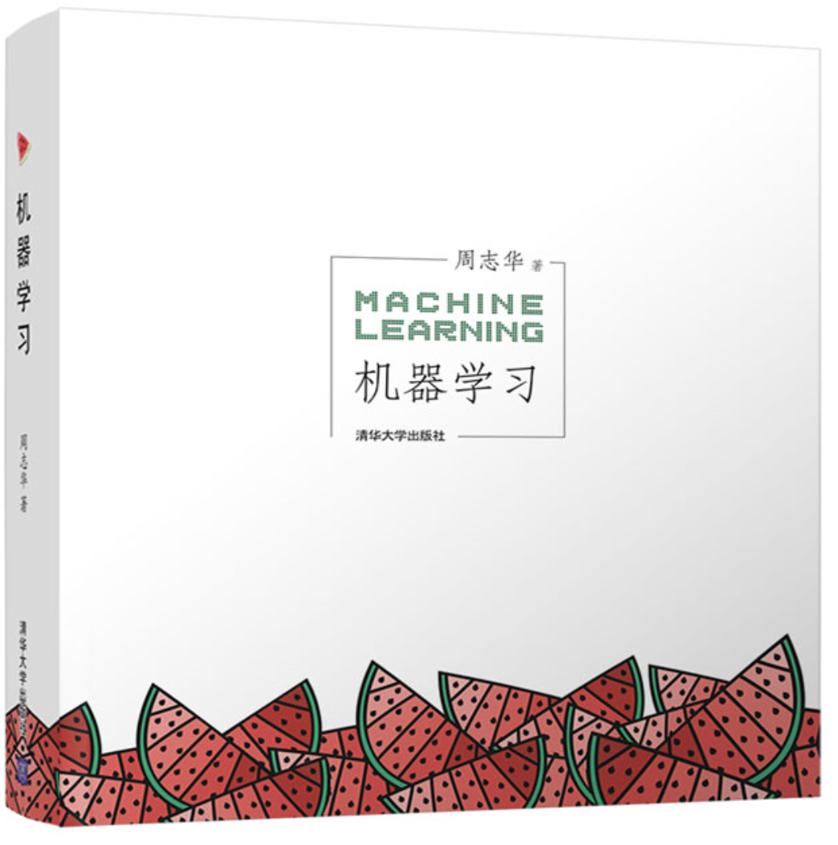
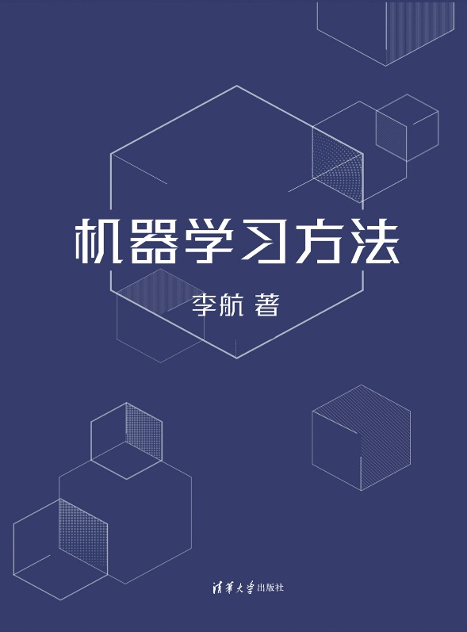
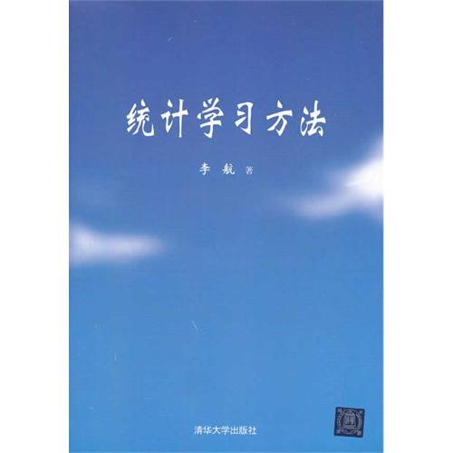
教学大纲
采用教材
机器学习：周志华, 清华大学出版社
机器学习公式解析：
https://datawhalechina.github.io/pumpkin-book/#/
机器学习方法： 李航 ，清华大学出版社， 2022.03

Slide 4
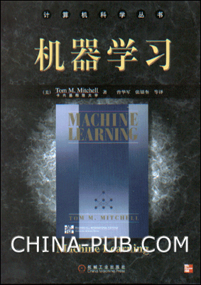
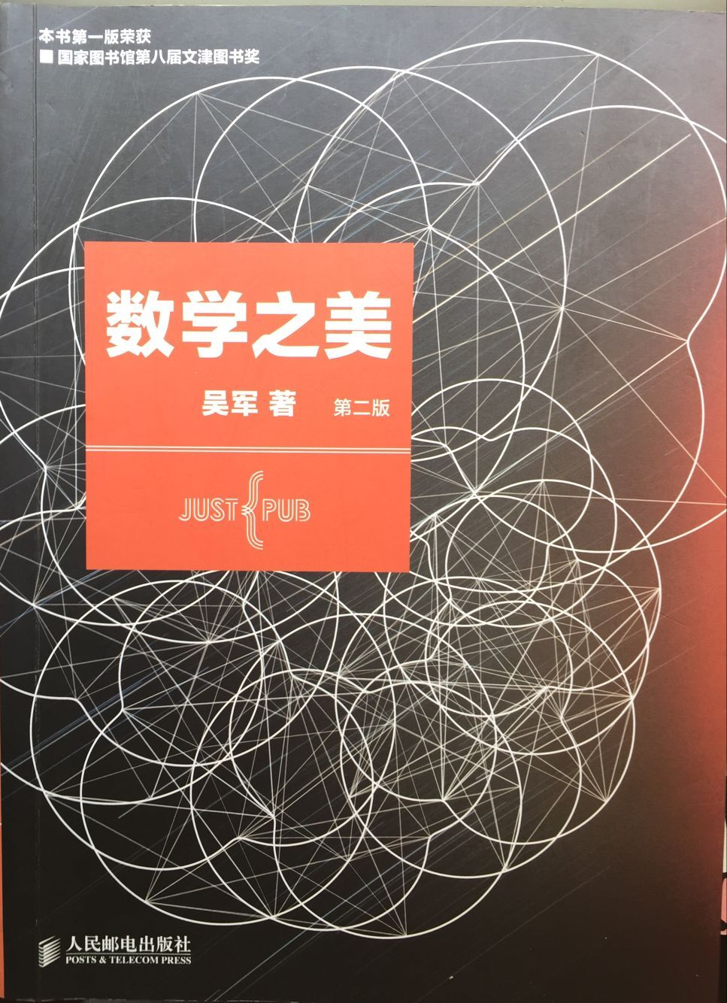
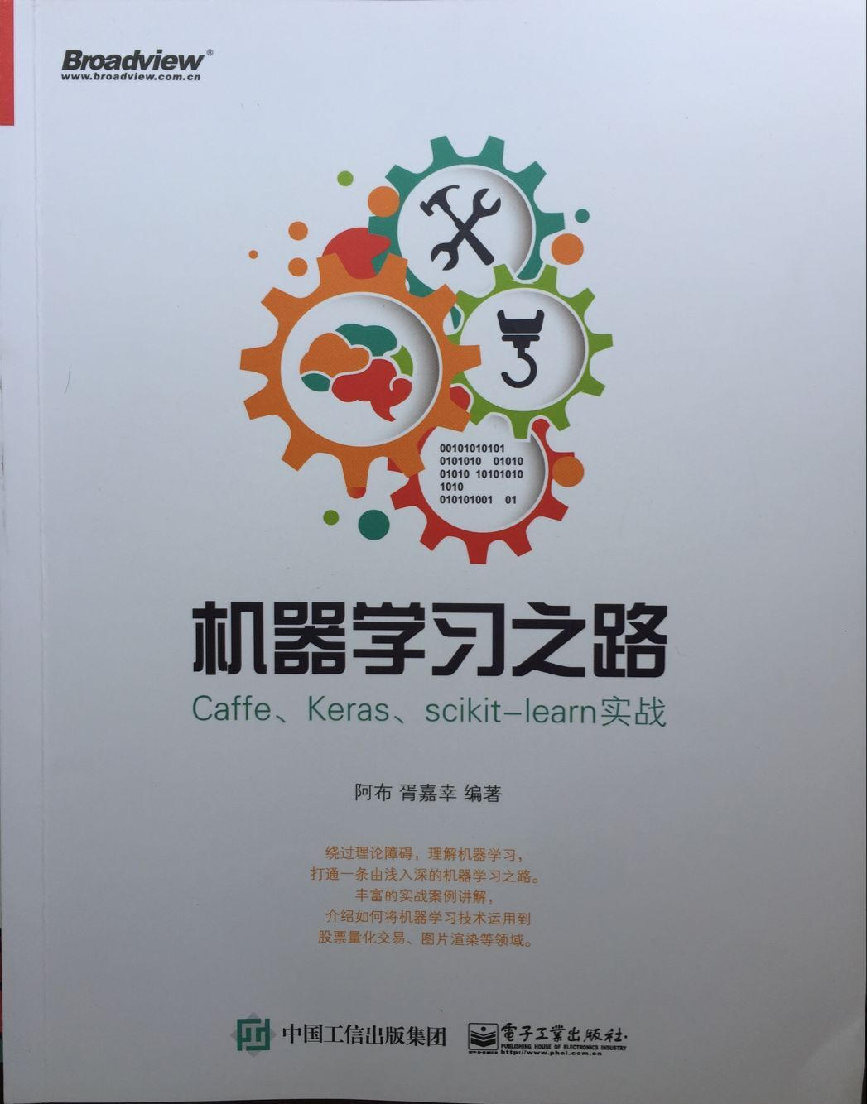
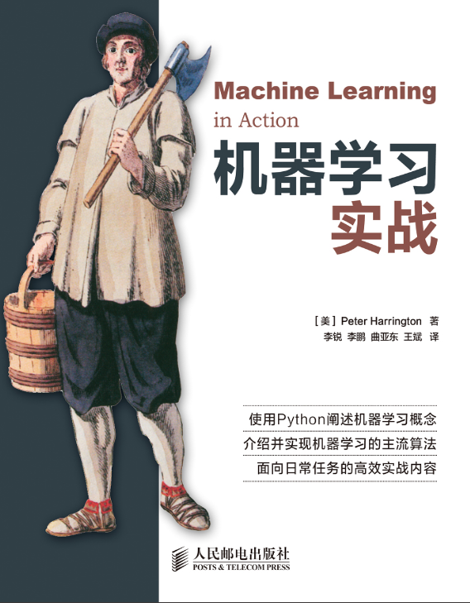
教学大纲
其他参考教材

Slide 5
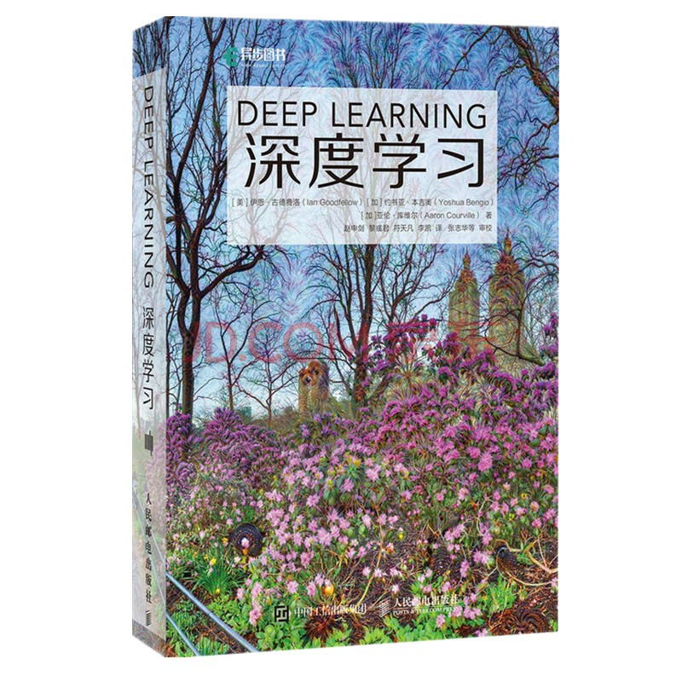
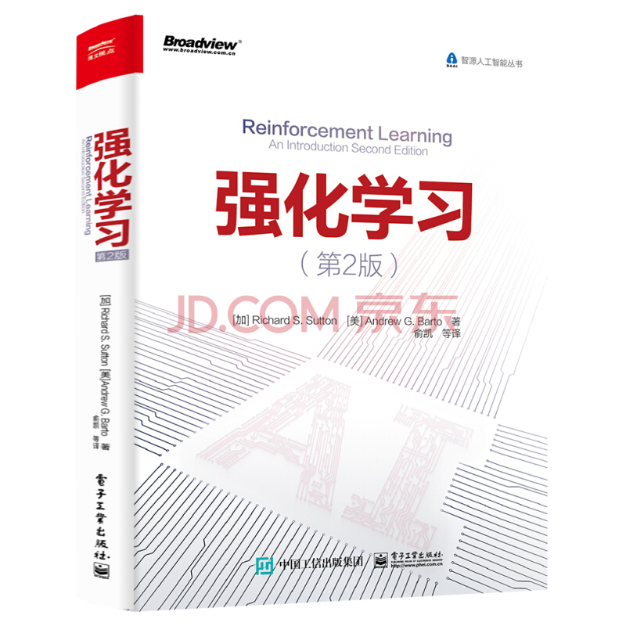
教学大纲
进阶学习教材
Deep Learning: Ian Goodfellow, Yoshua, Bengio, et al.中翻本: 深度学习,赵申剑等译, 人民邮电出版社, 北京, 2017.
Reinforcement Learning: Richard S. Sutton, et al.中翻本: 强化学习, 俞凯等译, 电子工业出版社, 北京, 2019.

Slide 6
教学大纲
网络资源：
• 中文–授课材料 授课 Slides
重庆大学：机器学习 课程介绍2018.PPT
南京大学周志华教授提供PPT：课件使用许可协议！
• 英文–授课课件: Introduction to Machine Learning
Mitchell CCS-CMU-Spring 2015 http://www.cs.cmu.edu/~epxing/Class/10701/index.html
吴恩达 Andrew Ng Machine Learning Coursera 网易云课程 B站
强化学习：可关注RLCN（微信公众号）
http://rlchina.org/

Slide 7
教学大纲
教学目标
机器学习是以概率论、统计学、信息论、计算理论等为基础的计算机应用理论学科，也是人工智能、数据挖掘等领域的基础学科
掌握经典的机器学习算法的思想、原理；掌握线性模型、决策树、神经网络、支持向量机、贝叶斯、集成学习、聚类等不同算法、模型的评价指标；能够编程实践解决分类、回归、聚类等实际工程问题。
教学环节
理论教学 40学时
课程实验 16学时（4次实验）

Slide 8
教学大纲
理论教学
实验教学
序号 | 教学内容 | 理论学时
1 | 机器学习基础 | 4
2 | 监督学习算法 | 14
3 | 无监督学习算法 | 14
4 | 深度学习 | 6
5 | 习题课和讨论课 | 2
 | 合计 | 40 学时
序号 | 实验一 | 实验学时
1 | 线性模型算法实践 | 4
2 | BP算法实践 | 4
3 | 决策树、回归算法实践 | 4
4 | 分类算法扩展实验 | 4
 | 合计 | 16 学时
华为云平台:ModelArts环境

Slide 9
预备知识
先修课程
高等数学,概率论与数理统计(统计推断)
数据结构
算法分析与设计
相关课程
人工智能
模式识别
数据挖掘
深度学习

Slide 10
成绩评定
成绩构成
考核方式 | 总分 | 占总成绩的比例
期末考试 | 100分 | 60%
实验项目 | 30分，共4个项目 | 30%
作业及课堂讨论等 | 10分 | 10%

Slide 11
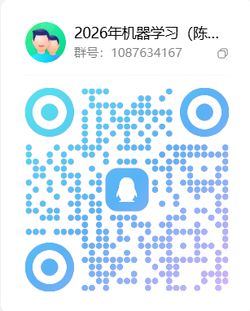
课程教学平台
作业交互
Sakai：sakai.cqu.edu.cn
QQ群：1087634167
助教
宋子阳 QQ：1638165137
教师
陈自郁 chenziyu@cqu.edu.cn
QQ：3998620

Slide 12
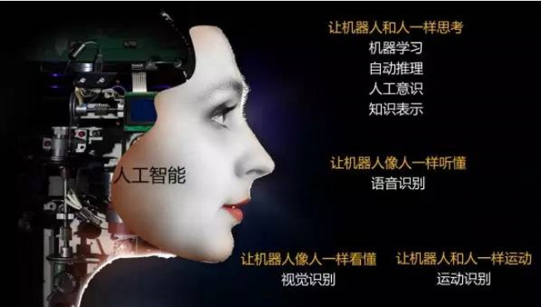
人工智能与机器学习（1）
人工智能（Artificial Intelligence，AI）
研究、开发用于模拟、延伸和扩展人的智能的理论方法、技术及应用系统的一门技术科学
图片来自：人工智能的现状与未来@机器人大讲堂

Slide 13
人工智能与机器学习（2）
机器学习（Machine Learning）
从数据中自动分析获得规律，并利用规律对未知数据进行预测的算法
人工智能的核心研究内容
机器学习已经广泛应用于人工智能的各个分支
不具有学习能力的系统很难称得上是一个智能系统

Slide 14
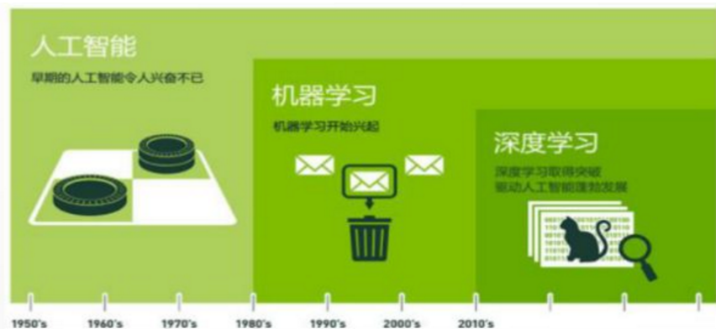
人工智能与机器学习（3）
人工智能、机器学习和深度学习的关系
人工智能>机器学习>深度学习
图片来自：人工智能的现状与未来@机器人大讲堂

Slide 15
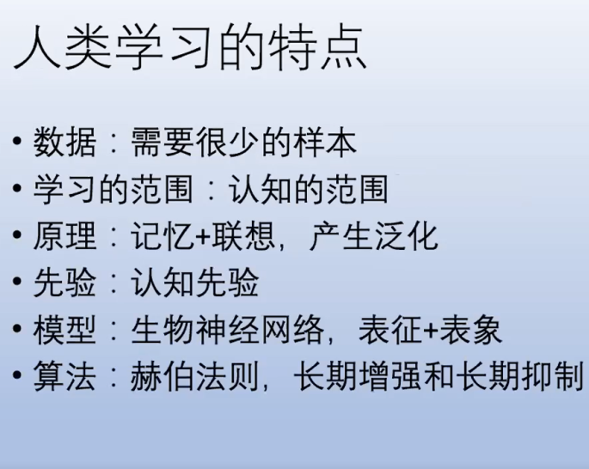
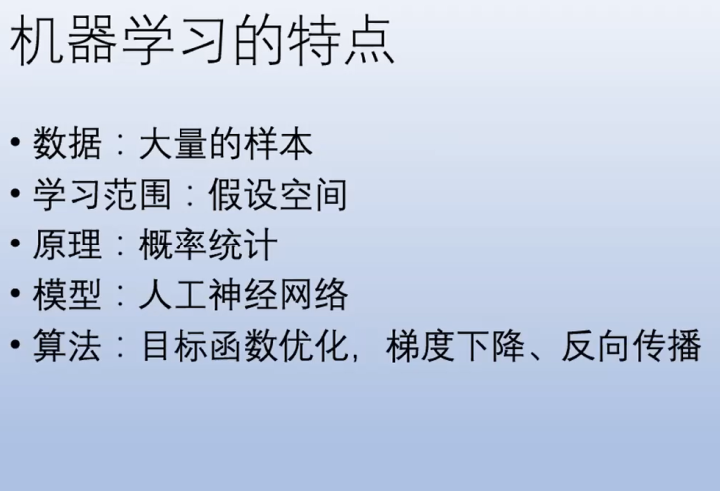
人类学习与机器学习
参考：字节跳动人工智能实验室总监李航：《人类学习与机器学习》@ 伯禹人工智能学院

Slide 16
机器学习分类
监督学习（supervised learning）
无监督学习（unsupervised learning）
强化学习（reinforcement learning）
半监督学习（semi- supervised learning ）和主动学习（active learning）

Slide 17
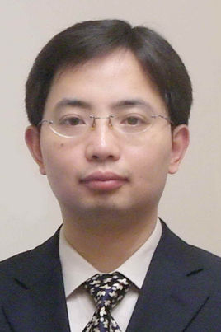
知名学者
周志华，南京大学副校长 教授，博导，副主任
国家杰出青年科学基金；教育部长江学者特聘教授
机器学习与数据挖掘研究所 (LAMDA) 所长
研究方向：从事人工智能核心的机器学习理论与方法研究，做出了原创性、引领性成果 http://cs.nju.edu.cn/zhouzh/
国际学术影响：
欧洲科学院院士、计算机学会(ACM) 杰出科学家，国际人工智能学会 (AAAI) 、国际电气电子工程师学会 (IEEE) 、国际模式识别学会 (IAPR)、国际工程技术学会 (IET/IEE)、中国计算机学会等学会的会士 (Fellow)
周志华
中科院院士（2025）

Slide 18
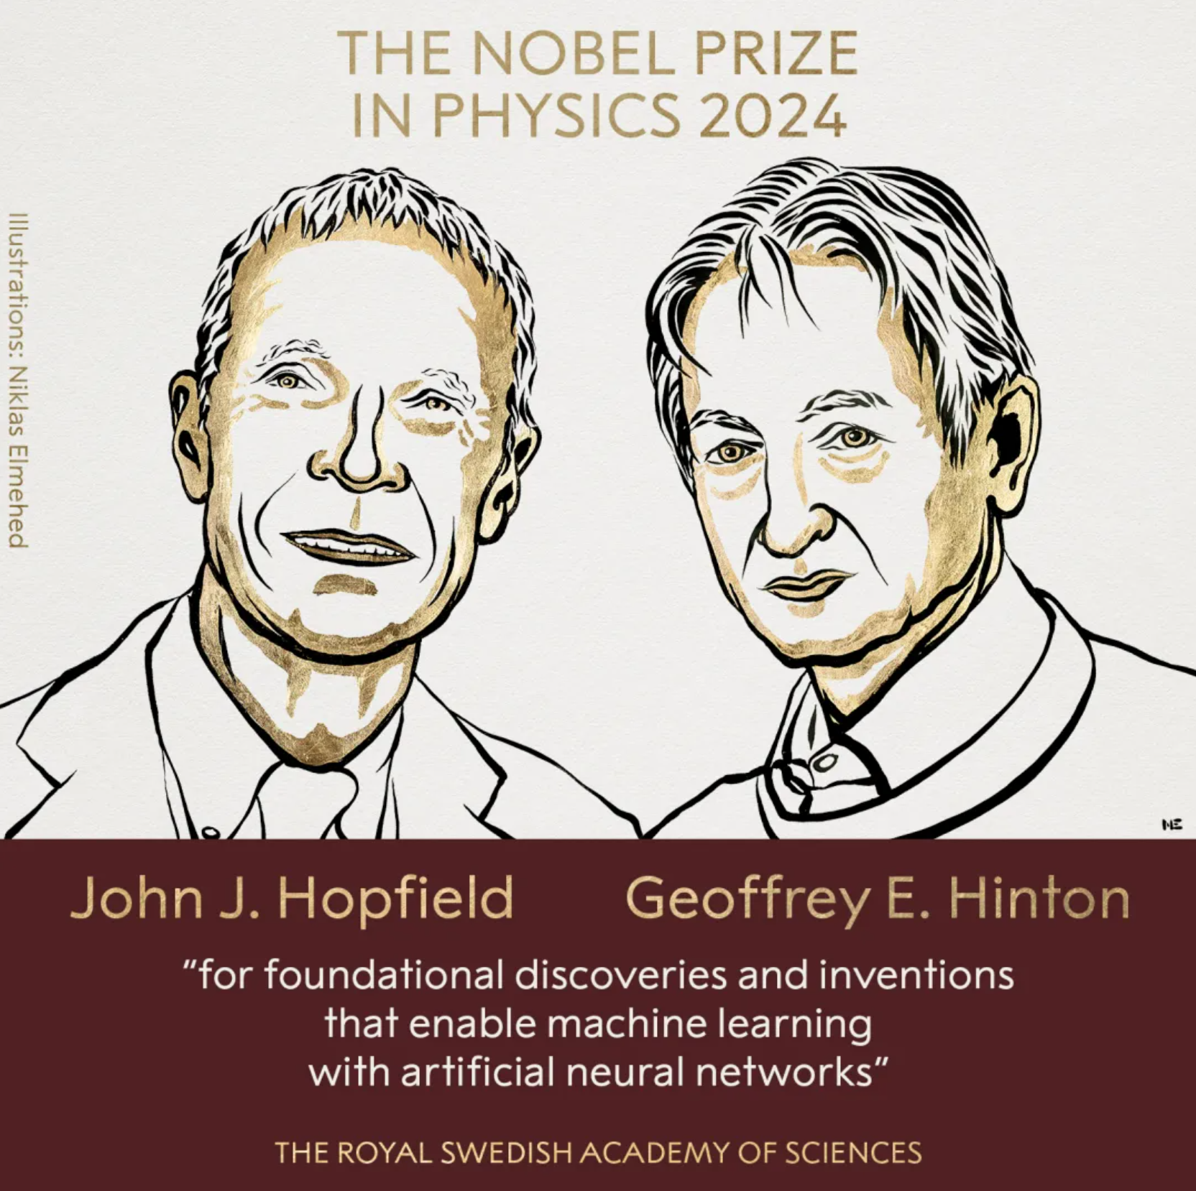
知名学者
获得诺贝尔奖
2024年诺贝尔物理学奖授予约翰·J·霍普菲尔德（John J. Hopfield）和杰弗里·E·辛顿（Geoffrey E. Hinton），以表彰他们“在实现使用人工神经网络进行机器学习方面的基础性发现和发明。 “

Slide 19
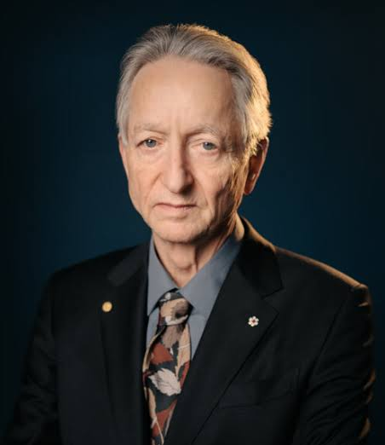
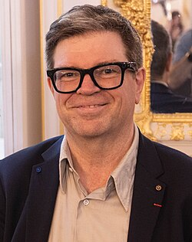
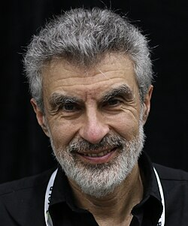
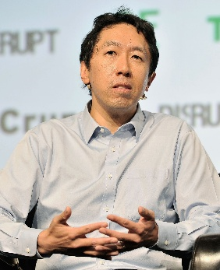
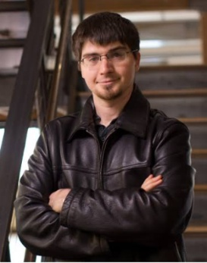
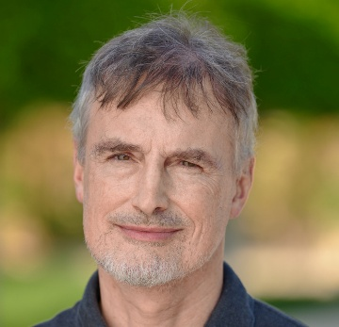
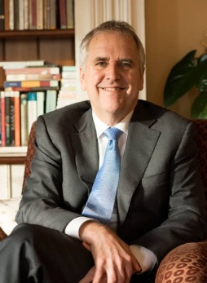
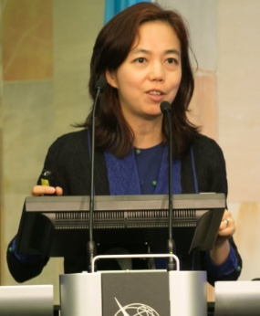
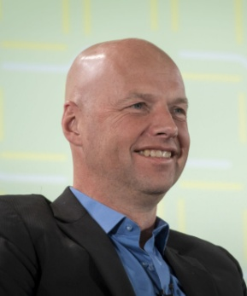
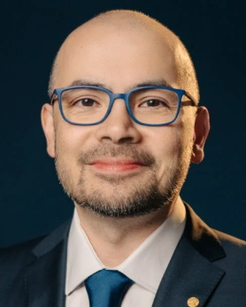
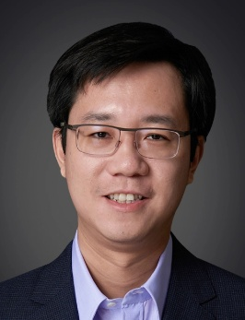
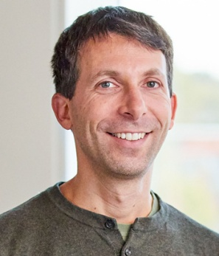
知名学者
深度学习“三巨头” 2018年共同荣获图灵奖
Geoffrey Hinton
杰弗里·欣顿
Yann LeCun
杨立昆
Yoshua Bengio
约书亚·本吉奥
Andrew Ng
吴恩达
Ian Goodfellow
伊恩·古德费洛
Jürgen Schmidhuber
于尔根·施密德胡伯
“深度学习之父”；提出反向传播用于神经网络；2012年AlexNet引爆深度学习革命
卷积神经网络CNN的先驱；LeNet；Facebook首席AI科学家
研究序列建模、生成模型（如VAE）等
斯坦福教授；创办Google Brain与Coursera；推动在线教育与AI普及
GAN（生成对抗网络）发明人；推动生成式AI的发展
LSTM（长短期记忆网络）联合发明人，用于自然语言处理等领域
Michael I. Jordan
迈克尔·乔丹
Fei-Fei Li
李飞飞
Sebastian Thrun
塞巴斯蒂安·特龙
Demis Hassabis
杰米斯·哈萨比斯
Kaiming He
何恺明
David Silver
大卫·席尔瓦
统计机器学习奠基人之一；贝叶斯网络、EM算法、推荐系统理论发展
创建ImageNet项目，引领视觉AI发展；推动AI伦理与医疗AI研究
自动驾驶先驱；领导Google自动驾驶项目；创办Udacity在线教育平台
DeepMind联合创始人；AlphaGo、AlphaFold 等突破性项目领导者
提出 ResNet（残差网络），ImageNet冠军模型；推动了计算机视觉发展
DeepMind首席研究员，主导开发了 AlphaGo、AlphaZero 和 MuZero 等强化学习系统

Slide 20
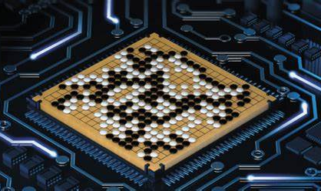
机器学习的应用成果（1）
AlphaGo Zero：新的潘多拉魔盒被开启
2017年10月18日，位于英国伦敦的DeepMind团队公布了AlphaGo Zero，使得AlphaGo再次登上世界顶级科学杂志——《Nature》。 团队称，AlphaGo Zero的水平已经超过之前所有版本的AlphaGo。AlphaGo Zero与前三代最大的不同是它采用最新的强化学习技术，能从空白状态学起，在无任何人类输入的条件下，迅速自学围棋。
关键技术：
蒙特卡洛树搜索（Monte Carlo tree search）
强化学习（Reinforcement Learning）
深度残差神经网络（Residual Neural Network）
Silver D , Schrittwieser J , Simonyan K , et al. Mastering the game of Go without human knowledge[J]. Nature, 2017, 550(7676):354-359.
参考内容：http://www.gongboshi.com/news/show-htm-itemid-281312.html
https://tse4-mm.cn.bing.net/th/id/OIP.xEZ5bm6ZVCvix_mIp1Da6QHaD4?pid=Api&rs=1

Slide 21
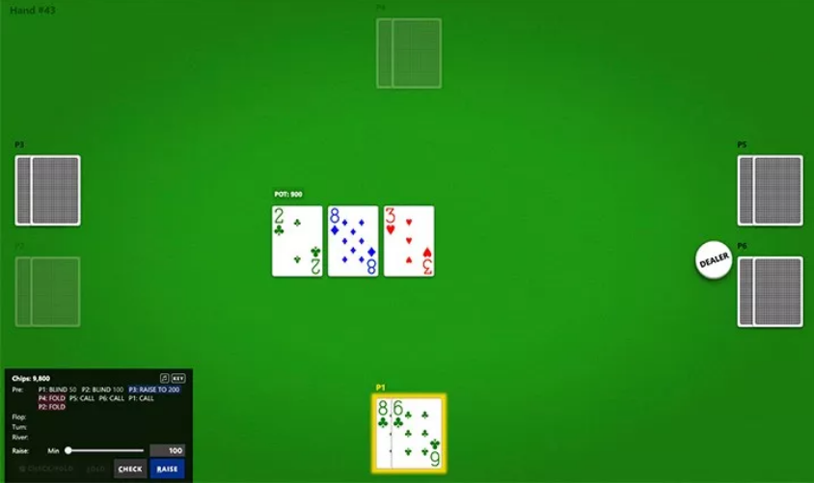
Pluribus：AI攻陷德扑
机器学习的应用成果（2）
在无限制德州扑克六人对决的比赛中，德扑AI Pluribus成功战胜了五名专家级人类玩家。Pluribus由Facebook与卡耐基梅隆大学共同开发，实现了前辈 Libratus（冷扑大师）未能完成的任务。该研究继Libratus的论文后再次登上了《Science》杂志。
关键技术：
深度强化学习（Deep Reinforcement Learning）
博弈论（ Game Theory）
Brown N , Sandholm T . Superhuman AI for multiplayer poker[J]. Science, 2019, 365(6456):eaay2400.
参考内容；https://www.nature.com/articles/d41586-019-02156-9

Slide 22
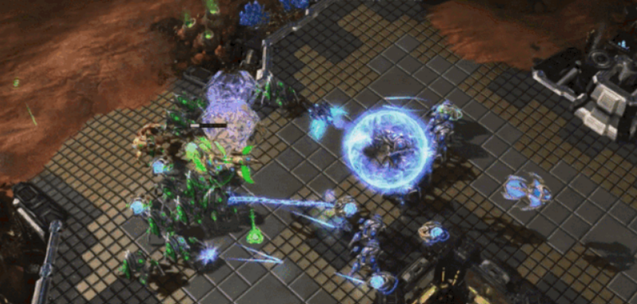
AlphaStar：星际争霸AI登上Nature
机器学习的应用成果（3）
AlphaStar 是有史以来第一个在无限制情况下达到主流电子竞技游戏顶级水准的 AI，它在星际争霸 2 上达到了最高的宗师（ Grandmaster ）段位。虽然还是打不过世界第一人类选手 Serral，但 AlphaStar 已经登上了 Nature。
关键技术：
多智能体强化学习（Multi-agent Reinforcement Learning）
自回归模型（ Autoregressive Models ）
图卷积神经网络（ Graph Convolutional Network ）
Vinyals O , Babuschkin I , Czarnecki W M , et al. Grandmaster level in StarCraft II using multi-agent reinforcement learning[J]. Nature, 2019, 575(7782).
参考内容： https://deepmind.com/research/open-source/alphastar-resources

Slide 23
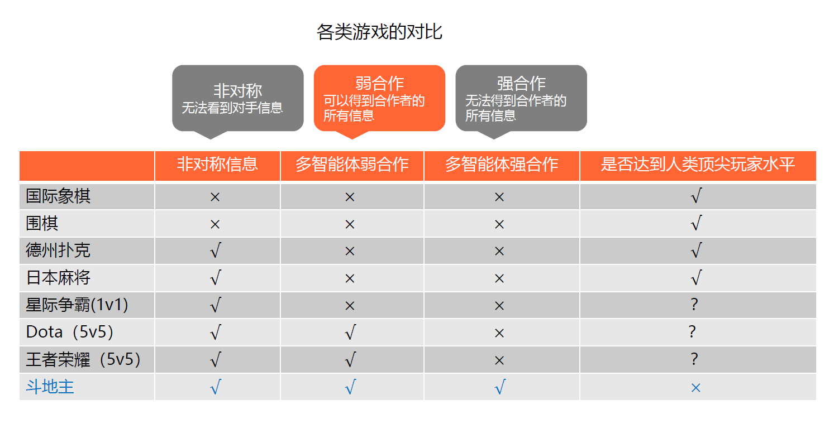
来源：RLChina@刘霁

Slide 24
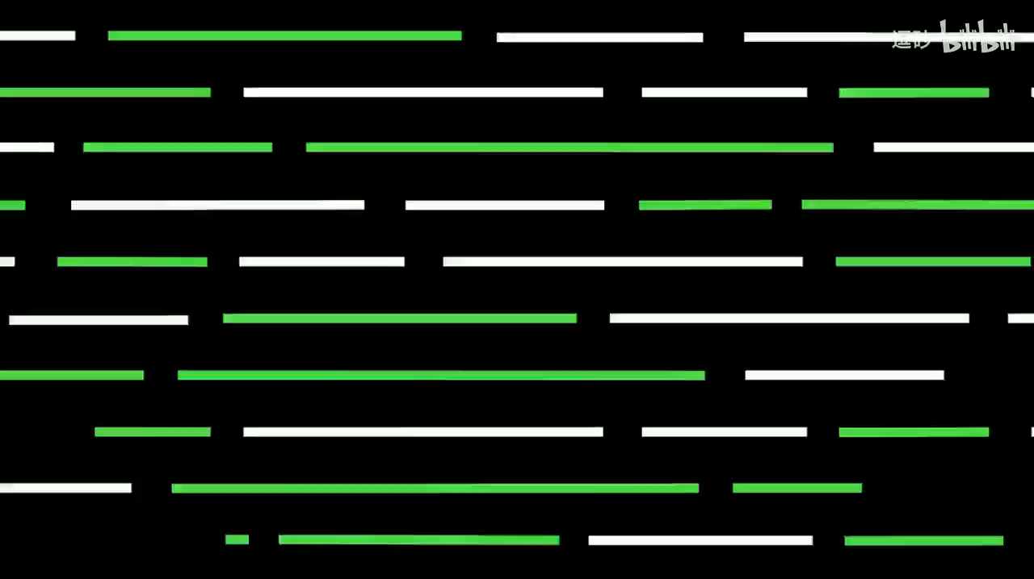
机器学习的应用成果（4）
GPT-4 ：人工智能的里程碑式跨越发展
GPT-4（Generative Pretrained Transformer-4）是 OpenAI 开发的最新最强大的多模态语言模型，能够接受图像和文本输入并产生文本输出。GPT-4 是一个基于 Transformer 风格的预训练模型，用于预测文档中的下一个token，使用公开可用数据（如互联网数据）和第三方提供商授权的数据，利用人类反馈的强化学习对模型进行微调。
关键技术：
Reinforcement Learning from Human Feedback（人类反馈强化学习）
Supervised Fine-Tuning（有监督微调模型）
参考内容：https://www.bilibili.com/video/BV1954y1K7fU/

Slide 25
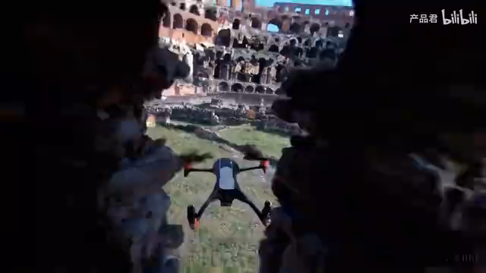
机器学习的应用成果（5）
Sora ：AI视频生成模型
Sora 是 OpenAI 开发的AI视频生成模型，它能够根据用户提供的文本描述生成高质量视频。Sora 采用了 DiT（Diffusion Transformer）架构，结合了 Diffusion Model 和 Transformer 的方法，能够将随机噪声逐渐转化为有意义的图像或视频内容。
关键技术：
Diffusion Transformer Model（扩散型变换器模型）
Turning visual data into patches（将视觉数据转化为补丁）
Video compression network（视频压缩网络）
Spacetime Latent Patches（时空潜在补丁）
参考内容：https://www.bilibili.com/video/BV1hp421d7LD/

Slide 26
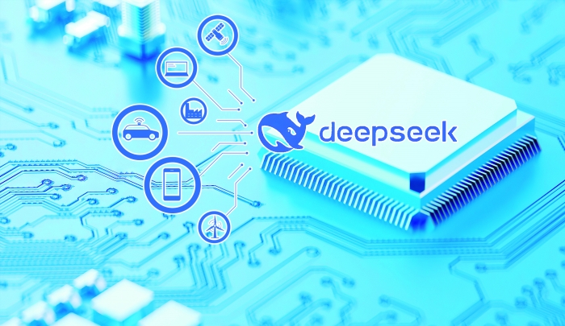
机器学习的应用成果（6）
DeepSeek：中国的AI大模型
DeepSeek是幻方量化旗下AI公司深度求索研发的大模型。目前混合专家模型（MOE）V3、思维链 (CoT) 模型R1均已开源。评估结果表明，它们在性能上超越了其他开源模型，并能够与主流闭源模型相媲美。
关键技术：
无辅助损失的负载均衡策略；
多 token 预测(MTP)训练目标；
FP8 混合精度训练框架；
突破了训练中的通信瓶颈；
创新知识蒸馏方法，将思维链 (CoT) 模型（特别是 DeepSeek R1）的推理能力转移到标准模型中。
参考内容：
https://github.com/deepseek-ai/DeepSeek-V3
https://github.com/deepseek-ai/DeepSeek-R1
DeepSeek：“通过算法-硬件-数据协同优化，在保持架构兼容性的同时，显著提升性能与实用性”。

Slide 27
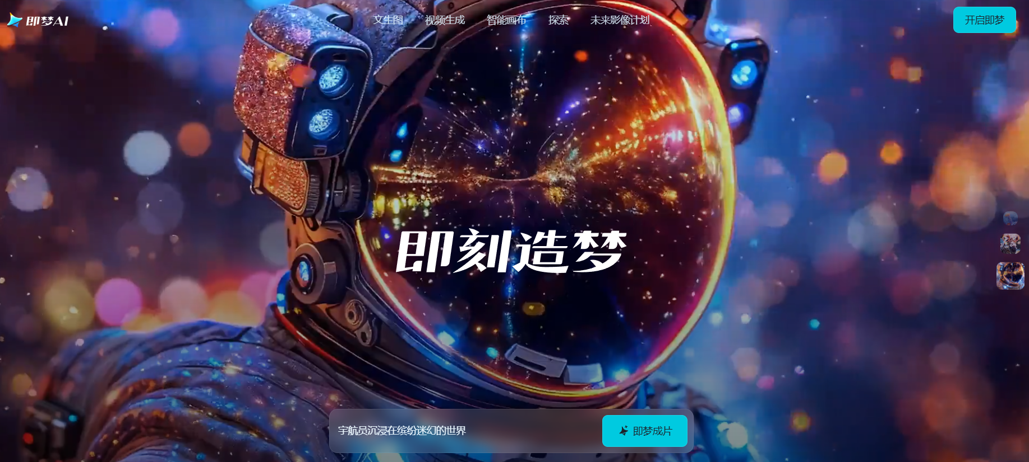
机器学习的应用成果（7）
Seedance 2.0：中国的AI视频生成模型
Seedance 2.0是字节跳动推出的AI视频生成模型，可根据文本或图像创建电影级视频。其核心技术突破聚焦于解决行业长期存在的音画不同步、叙事连贯性差和生成随机性高等核心痛点，标志着AI视频生成从“素材制作”向“工业化内容生产”的范式转变。
关键技术：
双分支扩散变换器架构（Dual-branch Diffusion Transformer, DBT）；‌
导演级多镜头叙事能力‌；
多模态混合输入与精准控制‌；
高效稳定的工业化生成。
https://jimeng.jianying.com/

Slide 28
机器学习领域重要会议和期刊
机器学习顶级会议：国际神经信息处理系统会议(NeurIPS),国际机器学习会议(ICML)，International Conference on Learning Representations（ICLR） ; 期刊： Journal of Machine Learning Research(JMLR), Machine Learning(ML), IEEE T-NN
人工智能顶级会议：IJCAI, AAAI; 期刊:AIJ、JAIR
计算机视觉和模式识别顶级会议：CVPR，ICCV, ECCV; 期刊：IEEE T-PAMI, IJCV, IEEE T-IP
自然语言处理顶级会议：ACL；期刊： Computational Linguistics 和 Transactions of ACL（TACL）

Slide 29
机器学习编程语言框架和工具
TensorFlow
谷歌广泛使用的机器学习框架，旨在处理训练机器学习模型时所需要的数值计算，能够在CPU、GPU和专用芯片(比如谷歌的张量处理单元即TPU)之间划分计算任务。
scikit-learn （Sklearn）
用于数据挖掘和数据分析的一种流行Python库，使用了众多机器学习算法。
Pytorch
一种开源深度学习框架，学起来比TensorFlow等与之竞争的框架更容易，旨在用于机器学习管道的每个阶段。
Keras
这种深度学习框架用于处理神经网络(支持深度学习的受大脑启发的数学模型)，旨在比与之竞争的框架更易于使用。

Slide 30
THANKS
祝学习快乐！

